Slide 1
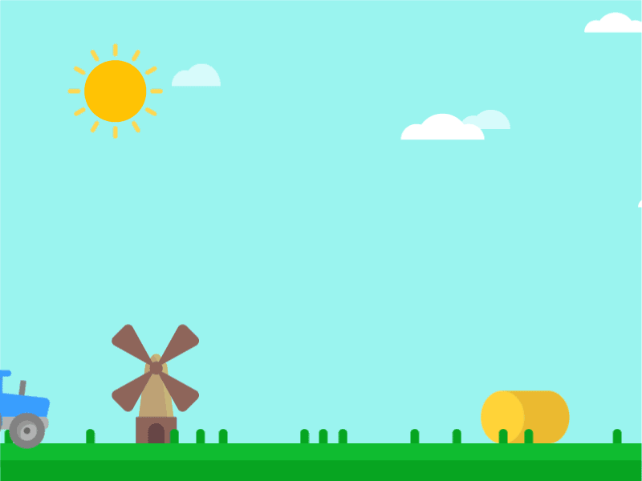


TRƯỜNG MẦM NON HOA SỮA
Hoạt động làm quen chữ cái
Đề tài: Trò chơi với chữ cái e, ê

Slide 2
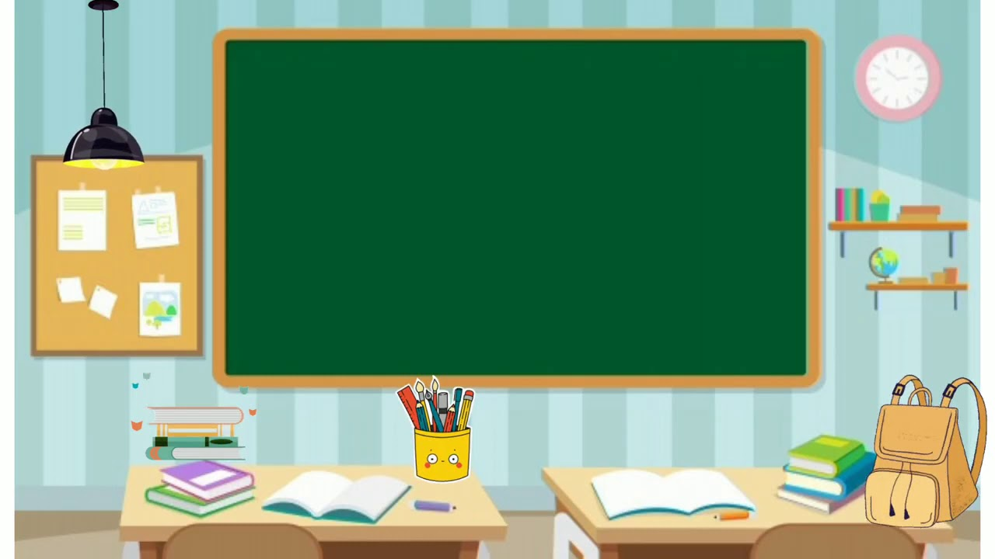



Slide 3
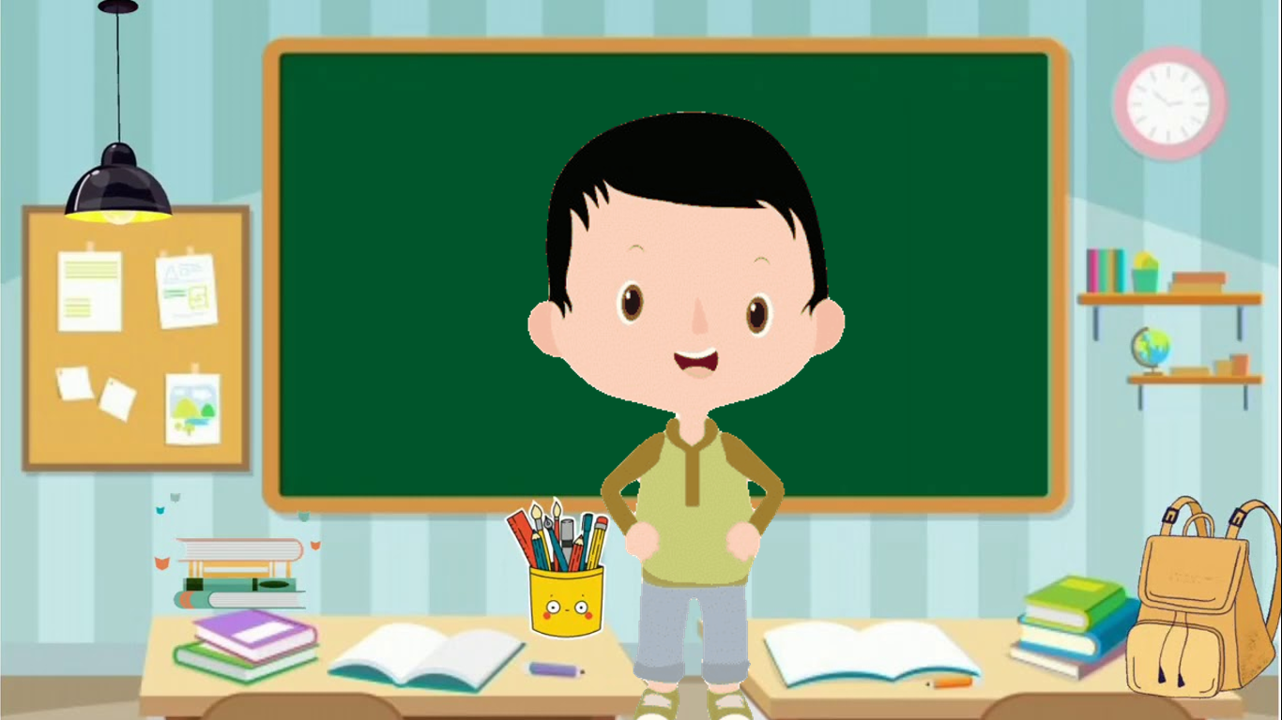

Slide 4






Trò chơi:
1. Những bông hoa rực rỡ
2. Chiếc hộp bí ẩn
3. Truy tìm chữ cái
4. Chung sức

Slide 5
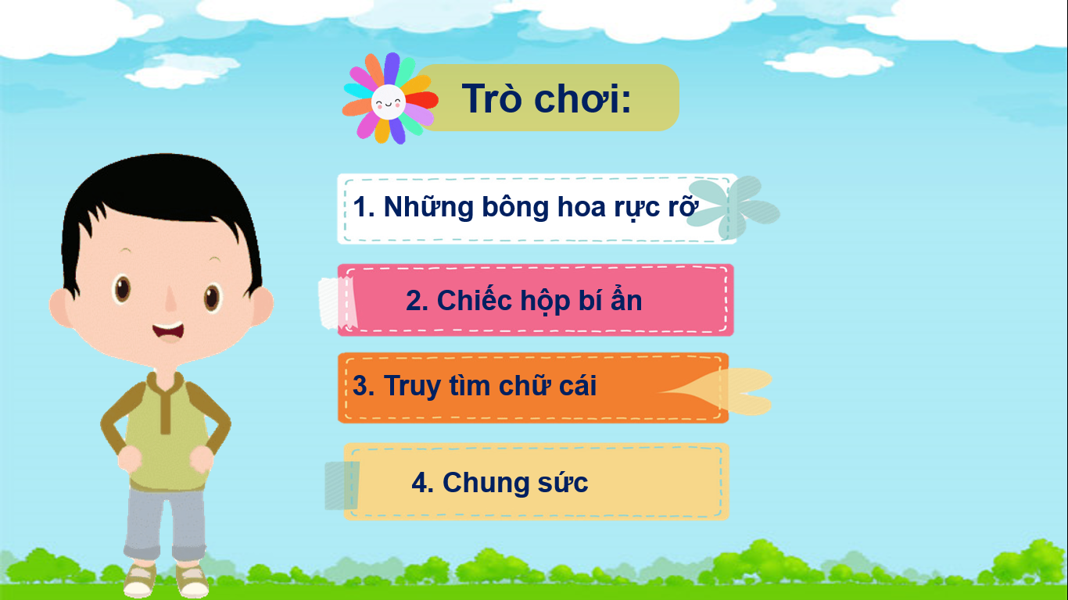

Slide 6

`
Trò chơi 1:
Những bông hoa rực rỡ

Slide 7


Slide 8
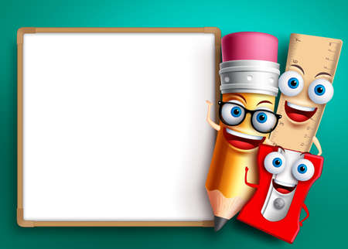
Trò chơi 2:
Chiếc hộp bí ẩn

Slide 9
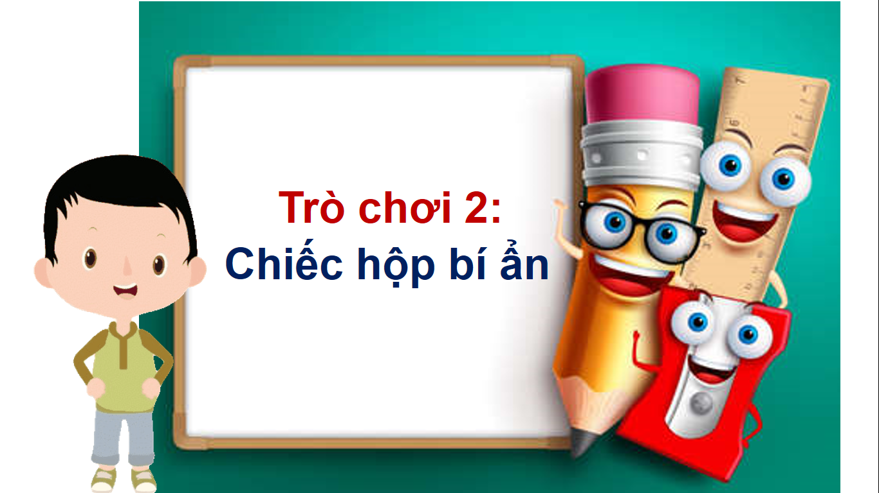

Slide 10
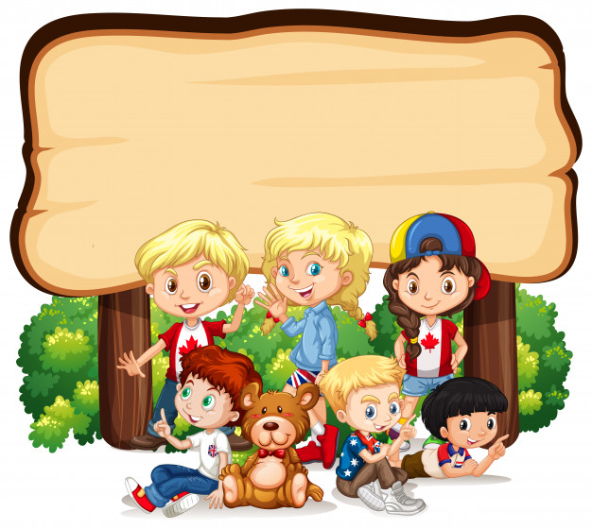
Vè chữ cái
e, ê

Slide 11

Trò chơi 3:
Truy tìm chữ cái

Slide 12
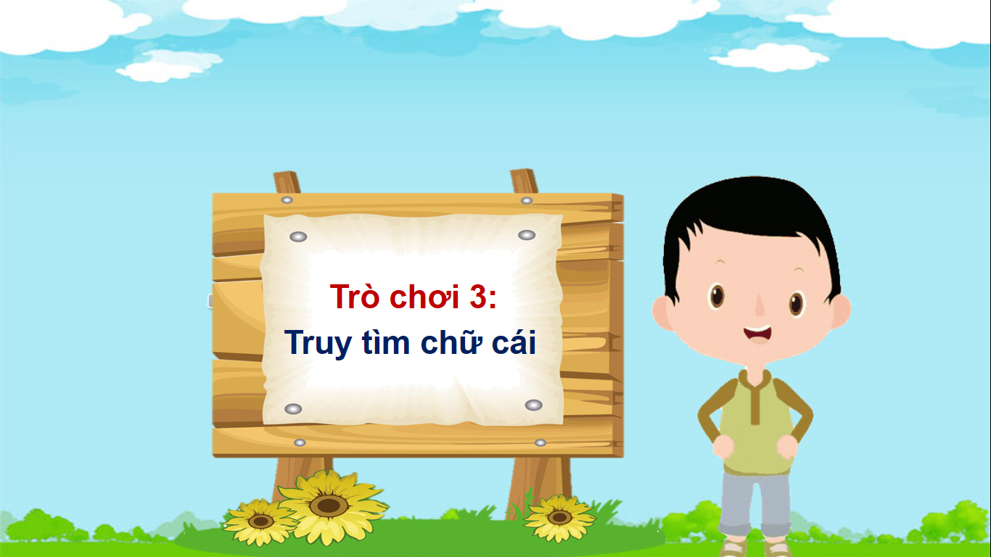

Slide 13


Trò chơi 4:
Chung sức

Slide 14

e
ª

Slide 15


